Slide 1

NGUYÊN LÝ LẬP TRÌNH HƯỚNG ĐỐI TƯỢNG CSE 224 Chương 6: Khuôn mẫu (Template) và thư viện chuẩn (STL)
TRƯỜNG ĐẠI HỌC THỦY LỢI
Khoa CNTT – Bộ môn CNPM
Giảng viên: Cù Việt Dũng
Email: dungcv@tlu.edu.vn
ĐT: 0964.644.986

Slide 2
Nội dung
6.1 Nhắc lại về vector
6.2 Làm việc với c-string và string
6.3 Khuôn mẫu hàm
6.4 Khuôn mẫu lớp

Slide 3
Nội dung
6.1 Nhắc lại về vector
6.2 Làm việc với c-string và string
6.3 Khuôn mẫu hàm
6.4 Khuôn mẫu lớp

Slide 4
Cơ bản về vector
Dùng để lưu trữ tập dữ liệu CÙNG KIỂU, giống mảng, Nhưng vector có thể thay đổi kích thước trong lúc chạy chương trình (không giống như mảng có kích thước cố định)
Thư viện: #include <vector>
Ví dụ khai báo
vector<int> A; vector<int> B(10); vector<int> C(10,2);

Slide 5
Một số hàm thành viên của vector
http://www.cplusplus.com/reference/vector
Phương thức
Muc đích
■
Gán tập giá trị mới cho vector, thay thế nội dung hiện tại của nó đồng thời thay đổi kích thước
v.assign(n,e)
v[i] hoặc v.at[i] Tham chiếu đến phần tử thứ i của vector
v.clear() Xóa toàn bộ vector
v.pop_back() Xóa phần tử cuối cùng của vector
v.erase(position) Xóa phần tử ở vị trí position
v.erase(first, last) Xóa các phần tử trong khoảng từ first tới last
v.push_back(e) Thêm phần tử e vào cuối của vector
v.resize(new_size) Thay đổi kích thước của vector

Slide 6
Nội dung
6.1 Nhắc lại về vector
6.2 Làm việc với c-string và string
6.3 Khuôn mẫu hàm
6.4 Khuôn mẫu lớp

Slide 7
C-string và lớp string
C-Strings: một kiểu mảng cho chuỗi ký tự
Các công cụ thao tác ký tự (char)
Character I/O, cin/getline
Hàm thành viên: get, put
Một số hàm khác: pushback, peek, ignore ...
Lớp String chuẩn
Xử lý chuỗi ký tự với lớp String

Slide 8
Hai cách biểu diễn chuỗi (string)
➢C-strings
• Một mảng với các phần tử có kiểu cơ sở char
• Chuỗi được kết thúc với kí tự null, “\0”
• Là phương thức cũ được kế thừa từ C
➢Lớp String
• Sử dụng khuôn mẫu (template)

Slide 9
C-strings
Một mảng các phần tử với kiểu cơ sở char
Mỗi phần tử của mảng là một ký tự
Ký tự mở rộng “\0” (được gọi là ký tự rỗng)
Là dấu hiệu kết thúc một chuỗi ký tự
Chúng ta đã sử dụng C-strings!
Ví dụ: literal “Hello” được lưu trữ như một C-string

Slide 10
Biến c-strings
Khai báo: char s[10];
Khai báo một biến c-string để lưu trữ 9 ký tự
Và kí tự cuối cùng là ký tự kết thúc(null- ‘\0’)
Chỉ có một điểm khác với mảng chuẩn:
C-strings phải chứa ký tự null !
Khởi tạo một c-strings: char st[10] = “Hi Mom!”;
Không cần thiết phải điền đầy đủ (kích thước) mảng
Đặt ký tự “\0” ở cuối
Có thể bỏ qua kích thước mảng
st[0] st[1] st[2 ] st3] st[4] st[5] st[6] st[7] st[8] st[9]..
H i M o m Ị \o ? ?

Slide 11
Thao tác với c-string
Một c-string LÀ một mảng => có thể truy cập thành viên thông qua chỉ số (index)
Ví dụ: char ourString[5] = "Hi";
ourString[0] là "H“
ourString[1] là "i“
ourString[2] là "\0“
ourString[3] là không xác định (unknown)
ourString[4] là không xác định (unknown)
Chú ý: nếu thực hiện phép gán ourString[2] = ‘b’; Ghi đè ký tự “\0” (null) bởi ký tự “b”
Nếu ký tự null bị ghi đè, c-string không còn hoạt động như c- string nữa! => kết quả không dự đoán được

Slide 12
Nhập dữ liệu
char mystring[10]= “Hello!”; char newstring [20];
➢ cin
std::cin>>newstring;
➢ getline
std::cin.getline(newstring,12);

Slide 13
Toán tử gán
C-strings không giống những biến khác
Không thể sử dụng phép gán hoặc so sánh
Chỉ có thể sử dụng toán tử “=” lúc khởi tạo một c-string! char aString[ 10];
Phải sử dụng hàm thư viện cho phép gán:
strcpy(aString, "Hello");
Một hàm được xây dựng sẵn trong <cstring>
Đặt giá trị của aString bằng với “Hello”
KHÔNG kiểm tra kích thước!
aString = “Hello"; // KHÔNG HỢP LỆ

Slide 14
Toán tử so sánh
Không thể sử dụng toán tử ‘==“ với c-string
char aString[ 10] = “Hello”;
char anotherString[ 10] = “Goodbye”; aString == anotherString; //Không hợp lệ
Phải sử dụng thư viện hàm:
if (strcmp(aString, anotherString))
cout <<“Strings are NOT same.";
else cout << "Strings are same.";

Slide 15
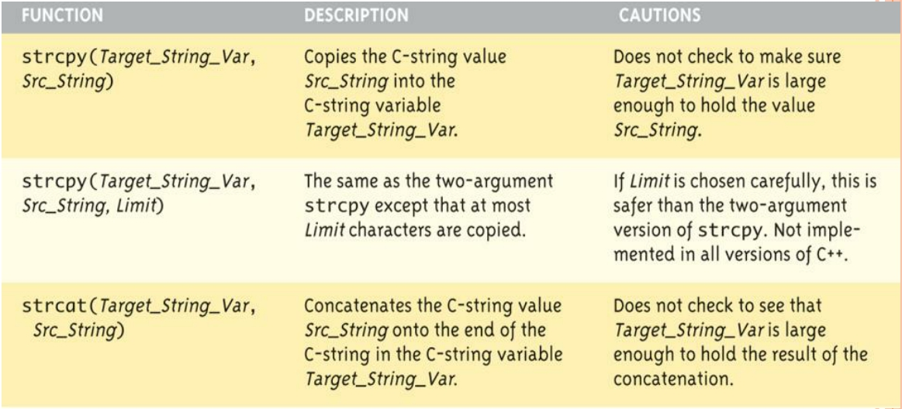
Một số hàm trong cstring

Slide 16
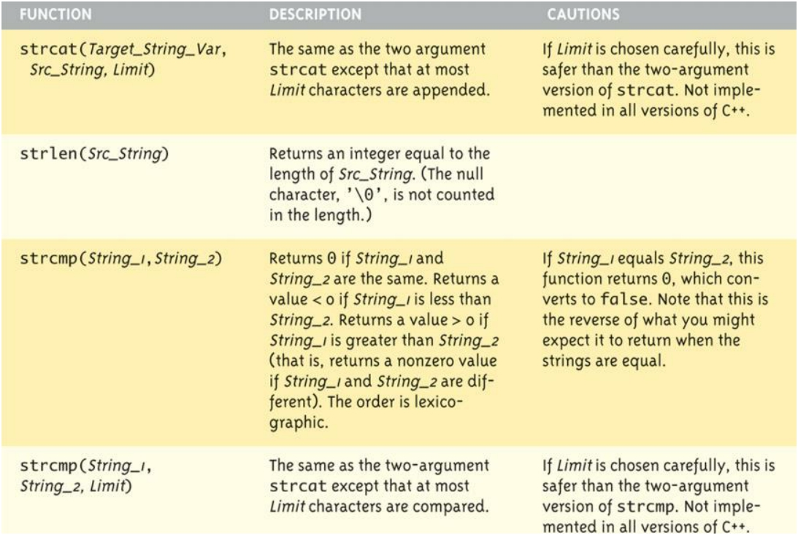
Một số hàm trong cstring

Slide 17
Một số hàm trong cstring
Hàm get(): Đọc một ký tự một lần
Hàm put(): Hiển thị một ký tự một lần
Hàm putback(): Giảm vị trí hiện tại trong stream lùi về một ký tự
Hàm peek(): Trả về ký tự tiếp theo, nhưng không loại bỏ nó khỏi luồng input
Hàm ignore(): Bỏ qua input, cho đến khi gặp ký tự được chỉ định
Ví dụ:
cin.ignore(1000, "\n"); bỏ qua nhiều nhất 1000 kí tự cho đến khi gặp “\n”

Slide 18
Lớp string
Được định nghĩa trong thư viện <string>
#include <string> using namespace std;
Biến string và các biểu thức được xử lý giống như những kiểu đơn giản khác
Có thể gán, so sánh, cộng string s1, s2, s3;
s3 = sl + s2;
s3 = "Hello Mom!"
Lưu ý: c-string “Hello Mom!” được tự động chuyển thành kiểu string!

Slide 19
Nội dung
6.1 Nhắc lại về vector
6.2 Làm việc với c-string và string
6.3 Khuôn mẫu hàm
6.4 Khuôn mẫu lớp

Slide 20
Giới thiệu
Hàm dưới đây in ra một mảng các phần tử số nguyên:
void printArray(int* array, int size)
{
for ( int i = 0; i < size; i++ )
cout << array[ i ] << “, ”;
}

Slide 21
Giới thiệu
Nếu chúng ta muốn in một mảng ký tự thì sao?
void printArray(char* array,int size)
{
for ( int i = 0; i < size; i++ )
cout << array[ i ] << “, ”;
}

Slide 22
Giới thiệu
Nếu chúng ta muốn in một mảng các phần tử thực thì sao?
void printArray(double* array,
int size)
{
for ( int i = 0; i < size; i++ )
cout << array[ i ] << “, ”;
}

Slide 23
Giới thiệu
Bây giờ nếu chúng ta muốn thay đổi cách hàm in mảng. ví dụ:
1, 2, 3, 4, 5
to
1 - 2 - 3 - 4 - 5

Slide 24
Giới thiệu
Bây giờ chúng ta xem xét lớp Array là lớp bao một mảng các số nguyên.
class Array {
int* pArray;
int size;
public:
…
};

Slide 25
Giới thiệu
Điều gì sẽ xảy ra nếu chúng ta muốn sử dụng một lớp Array bao bọc mảng các số thực?
class Array {
double* pArray;
int size;
public:
…
};

Slide 26
Giới thiệu
Điều gì sẽ xảy ra nếu chúng ta muốn sử dụng một lớp Array bao bọc mảng các bool?
class Array {
bool* pArray;
int size;
public:
…
};

Slide 27
Giới thiệu
Bây giờ nếu chúng ta muốn thêm một phương thức Sum vào lớp Array, chúng ta phải thay đổi cả ba lớp.

Slide 28
Generic Programming (GP)
GP đề cập đến các chương trình chứa các trừu tượng tổng quát
Một lập trình trừu tượng tổng quát (function, method, class) có thể được tham số hóa với một kiểu
Sự trừu tượng như vậy có thể hoạt động với nhiều loại dữ liệu khác nhau

Slide 29
Ưu điểm
Khả năng tái sử dụng
Khả năng viết
Khả năng bảo trì

Slide 30
Templates
Trong C ++, lập trình tổng quát được thực hiện bằng cách sử dụng khuôn mẫu (templates)
Có 02 dạng:
Function Templates
Class Templates
Trình biên dịch tạo ra các bản sao theo loại cụ thể khác nhau từ một khuôn mẫu duy nhất

Slide 31
Function Templates
Một function template có thể được tham số hóa để hoạt động trên các loại dữ liệu khác nhau

Slide 32
Khai báo
template< class T >
void funName( T x );
// OR
template< typename T >
void funName( T x );
// OR
template< class T, class U, … >
void funName( T x, U y, … );

Slide 33
Example – Function Templates
khuôn mẫu hàm sau in ra một mảng có hầu hết mọi loại phần tử :
template< typename T >
void printArray( T* array, int size )
{
for ( int i = 0; i < size; i++ )
cout << array[ i ] << “, ”;
}

Slide 34
…Example – Function Templates
int main() {
int iArray[5] = { 1, 2, 3, 4, 5 };
printArray( iArray, 5 );
// Instantiated for int[]
char cArray[3] = { ‘a’, ‘b’, ‘c’ };
printArray( cArray, 3 );
// Instantiated for char[]
return 0;
}

Slide 35
Kiểu tham số tường minh
function template có thể không có bất kỳ tham số nào
template <typename T>
T getInput() {
T x;
cin >> x;
return x;
}

Slide 36
Kiểu tham số tường minh
int main() {
int x;
x = getInput(); // Error!
double y;
y = getInput(); // Error!
}

Slide 37
Kiểu tham số tường minh
int main() {
int x;
x = getInput< int >();
double y;
y = getInput< double >();
}

Slide 38
User Specializations
Template có thể không xử lý thành công với tất cả các kiểu
Cần được cung cấp cho (các) kiểu cụ thể

Slide 39
Example – User Specializations
template< typename T >
bool isEqual( T x, T y ) {
return ( x == y );
}

Slide 40
… Example – User Specializations
int main {
isEqual( 5, 6 ); // OK
isEqual( 7.5, 7.5 ); // OK
char s1[]="abc";char s2[]="abc" ;
cout<<isEqual( s1, s2 )<<endl;
// Logical Error!
return 0;
}

Slide 41
… Example – User Specializations
template< >
bool isEqual< char* >(
char* x, char* y ) {
return ( strcmp( x, y ) == 0 );
}

Slide 42
… Example – User Specializations
int main {
isEqual( 5, 6 );
// Target: general template
isEqual( 7.5, 7.5 );
// Target: general template
isEqual( “abc”, “xyz” );
// Target: user specialization
return 0;
}

Slide 43
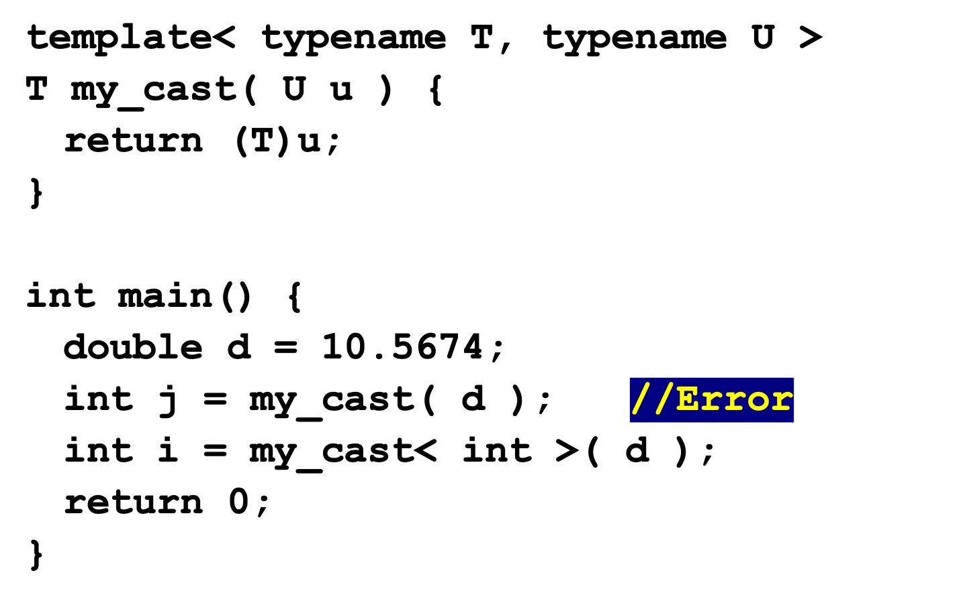
Đa kiểu tham số

Slide 44
User-Defined Types
Bên cạnh các kiểu nguyên thủy, các kiểu do người dùng xác định cũng có thể được chuyển làm đối số kiểu cho các mẫu
Trình biên dịch thực hiện kiểm tra kiểu tĩnh để chẩn đoán lỗi kiểu

Slide 45
…User-Defined Types
Xem xét lớp String không có nạp chồng toán tử “==“
class String {
char* pStr;
…
// Operator “==“ not defined
};

Slide 46
… User-Defined Types
template< typename T >
bool isEqual( T x, T y ) {
return ( x == y );
}
int main() {
String s1 = “xyz”, s2 = “xyz”;
isEqual( s1, s2 ); // Error!
return 0;
}

Slide 47
…User-Defined Types
class String {
char* pStr;
…
friend bool operator ==(
const String&, const String& );
};

Slide 48
… User-Defined Types
bool operator ==( const String& x, const String& y ) {
return strcmp(x.pStr, y.pStr) == 0;
}

Slide 49
… User-Defined Types
template< typename T >
bool isEqual( T x, T y ) {
return ( x == y );
}
int main() {
String s1 = “xyz”, s2 = “xyz”;
isEqual( s1, s2 ); // OK
return 0;
}

Slide 50
Overloading vs Templates
Khác kiểu dữ liệu, hoạt động tương tự nhau
=> Cần nạp chồng
Các kiểu dữ liệu khác nhau, hoạt động giống hệt nhau
=> Cần khuôn mẫu

Slide 51
Overloading vs Templates
Toán tử ‘+’ là được nạp chồng với kiểu toán hạng khác nhau.
Một khuôn mẫu hàm duy nhất có thể tính tổng của mảng nhiều kiểu dữ liệu

Slide 52
Overloading vs Templates
String operator +( const String& x, const String& y ) {
String tmp;
tmp.pStr = new char[strlen(x.pStr) +
strlen(y.pStr) + 1 ];
strcpy( tmp.pStr, x.pStr );
strcat( tmp.pStr, y.pStr );
return tmp;
}

Slide 53
Overloading vs Templates
String operator +( const char * str1, const String& y ) {
String tmp;
tmp.pStr = new char[ strlen(str1) +
strlen(y.pStr) + 1 ];
strcpy( tmp.pStr, str1 );
strcat( tmp.pStr, y.pStr );
return tmp;
}

Slide 54
Overloading vs Templates
template< class T >
T sum( T* array, int size ) {
T sum = 0;
for (int i = 0; i < size; i++)
sum = sum + array[i];
return sum;
}

Slide 55
Print an Array
template< typename T >
void printArray( T* array, int size )
{
for ( int i = 0; i < size; i++ )
cout << array[ i ] << “, ”;
}

Slide 56
…Generic Algorithms
Thuật toán này hoạt động tốt cho các mảng thuộc bất kỳ loại nào
Chúng tôi có thể làm cho nó hoạt động cho bất kỳ vùng tổng quát chung nào hỗ trợ hai hoạt động
Toán tử tham khảo (*)
Toán tử tăng dần (++)
Toán tử con trỏ (*)

Slide 57
…Generic Algorithms
template< typename P, typename T >
P find( P start, P beyond, const T& x ) {
while ( start != beyond &&
*start != x )
start++;
return start;
}

Slide 58
…Generic Algorithms
int main() {
int iArray[5];
iArray[0] = 15;
iArray[1] = 7;
iArray[2] = 987;
…
int* found;
found = find(iArray, iArray + 5, 7);
return 0;
}

Slide 59
Nội dung
6.1 Nhắc lại về vector
6.2 Làm việc với c-string và string
6.3 Khuôn mẫu hàm
6.4 Khuôn mẫu lớp

Slide 60
Class Templates
Một khuôn mẫu lớp đơn cung cấp hàm hoạt động trên các kiểu dữ liệu khác nhau
Tận dụng tái sử dung các lớp.
Định nghĩa khuôn mẫu lớp như sau:
template< class T > class Xyz { … }; or
template< typename T > class Xyz { … };

Slide 61
Example – Class Template
Lớp Vector có thể lưu trữ các phần tử dữ liệu của nhiều kiểu khác nhau
Không dùng khuôn mẫu, chúng ta cần phân tách lớp Vector cho mỗi kiểu dữ liệu.

Slide 62
…Example – Class Template
class point {
int x, y;
public:
point (int abs =0, int ord =0);
void display();
//...
};

Slide 63
…Example – Class Template
template <class T> class point {
T x;T y;
public:
point (T abs=0, T ord=0);
void display();
};
Bàn đến việc định nghĩa method của class template
Trong lớp: đ/n như lớp thông thường
Ngoài lớp: cần nhắc lại cho trình biên dịch C++ biết các tham số kiểu template <class T> và tên class được viết lại point<T>

Slide 64
…Example – Class Template
Trong lớp
template <class T> class point {
T x;T y;
public:
point (T abs=0, T ord=0){
x = abs;
y = ord;
}
void display();
};

Slide 65
…Example – Class Template
#include <iostream.h>
//tạo khuôn mẫu lớp
template <class T> class point {
T x, y;
public:
// Định nghĩa hàm thành phần bên trong khuôn mẫu lớp
point(Tabs=0,Tord=0){
x=abs;y=ord;
}
void display();
};
// Định nghĩa hàm thành phần bên ngoài khuôn mẫu lớp
template <class T> void point<T>::display() {
cout<<"Toa do: "<<x<<" "<<y<<"\n";
}

Slide 66
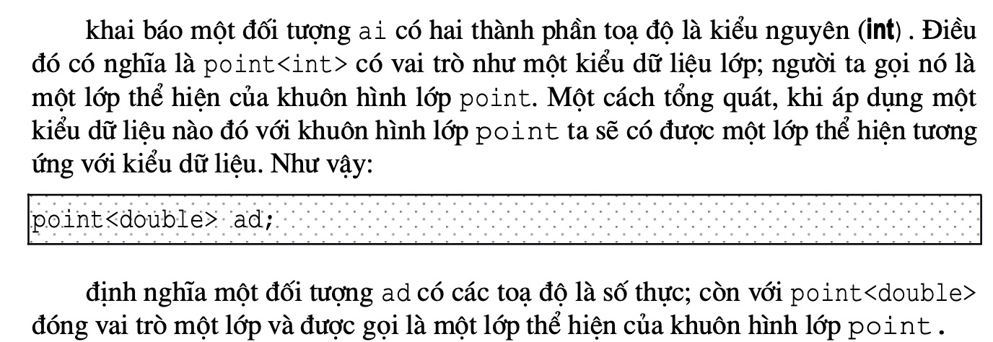
Sử dụng Class Template
Một khi khuôn mẫu lớp point được định nghĩa, thì khai báo như sau­ : point<int> ai;

Slide 67
…Example – Class Template
int main(){
point<int> ai(3,5);
ai.display();
point<char> ac('d','y’);
ac.display();
point<double> ad(3.5, 2.3);
ad.display();
return 0;
}

Slide 68
Các tham số khuôn mẫu lớp
Có 2 loại:
Tham số kiểu
Tham số biểu thức
Có nhiều điểm giống khuôn mẫu hàm nhưng các ràng buộc đối với các kiểu tham số lại khác nhau

Slide 69
Các tham số khuôn mẫu lớp
template <class T, class U, class V> //danh sách ba tham số kiểu
class try {
T x;
U t[5];
...
V fm1 (int, U);
...
};

Slide 70
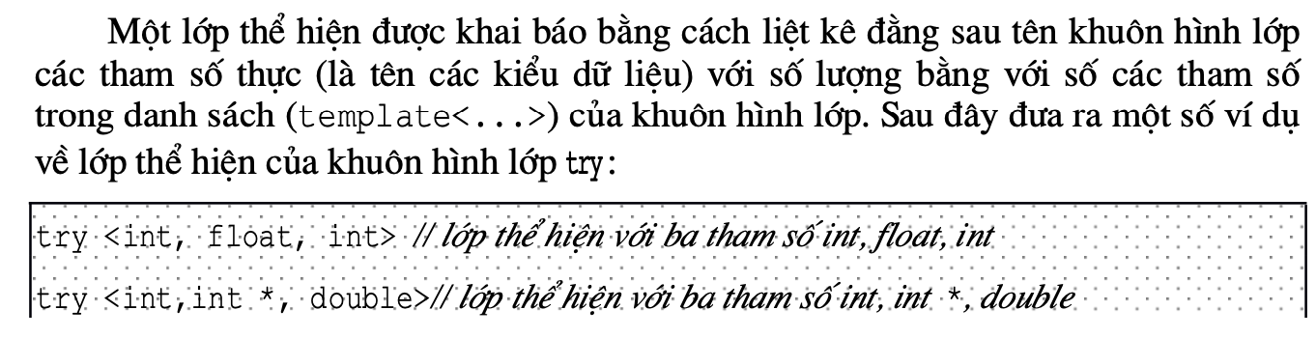
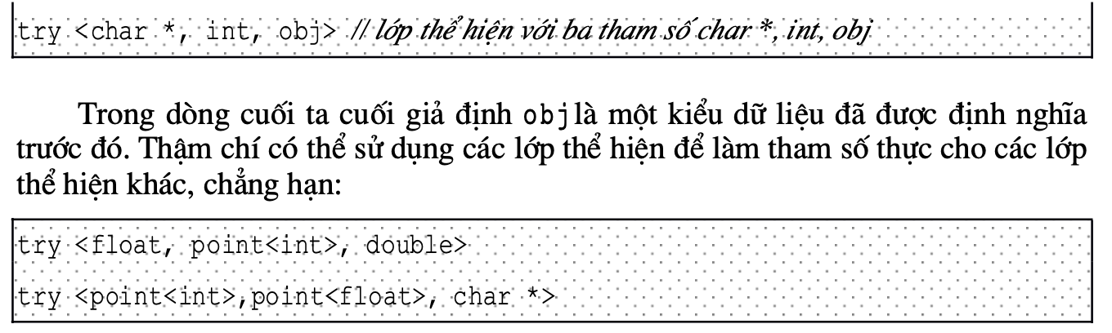
Các tham số khuôn mẫu lớp

Slide 71
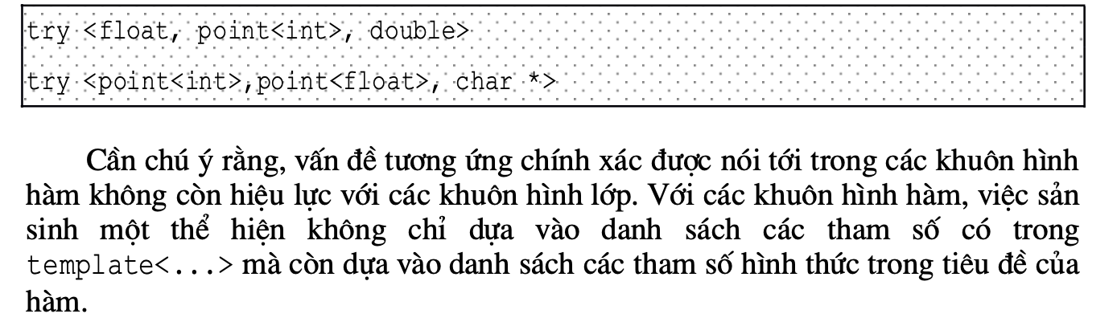
Các tham số khuôn mẫu lớp

Slide 72
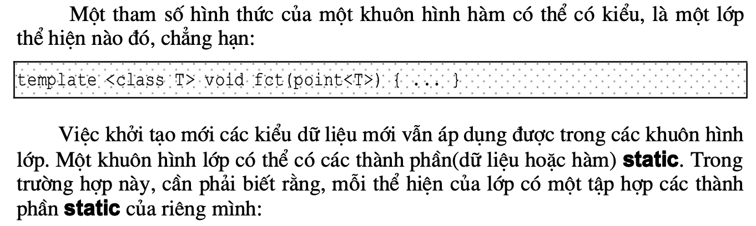
Các tham số khuôn mẫu lớp

Slide 73
Các tham số khuôn mẫu lớp
Tham số biểu thức trong khuôn mẫu lớp: tham số thực tế tương ứng với tham số biểu thức phải là một hằng số
Giả sử chúng ta định nghĩa lớp Arr để thao tác trên mảng chứa đối tượng có kiểu bất kỳ.
Tham số 1: tham số kiểu
Tham số 2: tham số biểu thức để xác định số lượng phần tử.

Slide 74
Tham số biểu thức
template <class T, int n> class Arr {
T elements[n];
public:
...
};
Tham số kiểu được xác định bởi từ khóa class
Tham số biểu thức kiểu int. Phải chỉ rõ giá trị trong khai báo các lớp thể hiện
Arr <int, 4>
class Arr {
int elements[4];
public:
...
};

Slide 75
Các tham số khuôn mẫu lớp
Có thể khai báo tùy ý các tham số biểu thức trong khuôn mẫu hàm.
Các tham số này có thể xuất hiện ở bất kỳ nơi nào trong định nghĩa khuôn mẫu lớp
Khi cụ thể 1 lớp có tham số biểu thức, các tham số thực tế tương ứng truyền vào phải là hằng phù hợp với kiểu dữ liệu đã khai báo

Slide 76
Cụ thể hóa khuôn mẫu lớp
khuôn mẫu lớp định nghĩa họ các lớp trong đó mỗi lớp chứa đồng thời định nghĩa của chính nó và các hàm thành phần
Tất cả các hàm thành phần cùng tên sẽ được thực hiện theo cùng một giải thuật
Nếu muốn 1 hàm thành phần thích ứng tình huống cụ thể nào đó có thể viết 1 đ/n khác

Slide 77
Ví dụ
#include <iostream> #include <conio.h> using namespace std; template <class T>
class point {
T x,y;
public:
point(T abs=0,T ord=0){ x=abs;y=ord;}
void display();
};
template <class T>
void point<T>::display() {
cout<<"Toa do: "<<x<<" "<<y<<"\n"; }

Slide 78
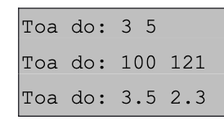
Ví dụ
void point<char>::display() {
cout<<"Toa do: "<<(int)x<<" "<<(int)y<<"\n
} void main() {
clrscr(); point <int> ai(3,5); ai.display();
point <char> ac('d','y');
ac.display();
point <double> ad(3.5, 2.3);
ad.display();
getch();
}

Slide 79
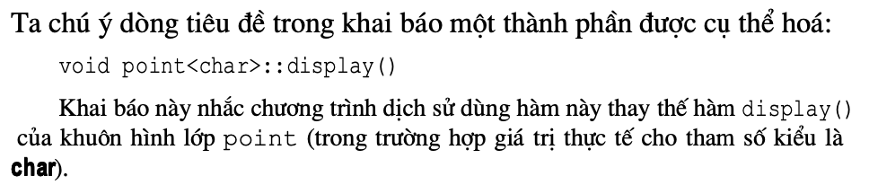
Chú ý

Slide 80
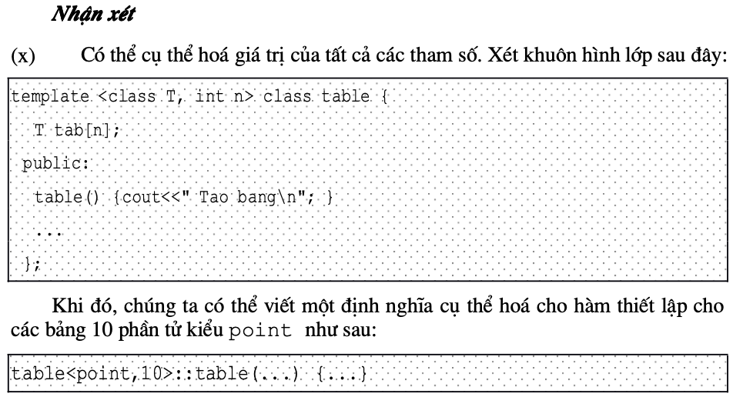
Nhận xét

Slide 81
Nhận xét
Xét lệnh gán giữa 02 đối tượng: hai lớp thể hiện tương ứng với cùng 1 kiểu nếu các tham số kiểu tương ứng nhau 1 cách chính xác và các tham số biểu thức có cùng giá trị (trừ kế thừa)
Thì không được viết a2 = a1
Kể cả khai báo
Arr <int, 12> a1;
Arr <float, 12> a2;
Arr <int, 12> a1;
Arr <int, 16> a2;

